Slide 1

资金推动论
04月2日 20:15
杨春虎
投顾执业编号:A1120619100003
基金从业编号:A20250618011797
经传多赢投研总监／软件产品架构师， 北京大学金融系毕业， 从业十余年，坚持以资金推动论为研究核心，形成了以机构思路选股，游资思路跟踪的稳健投资模型。独创双龙战法，机构分析战法等软件经典战法，深受广大用户的喜爱。

Slide 2

0 1
理解资金，跟随资金
0 2
财以类聚，钱以群分
0 3
跟随资金，把握趋势

Slide 3
PART 01
理解资金，追随资金

Slide 4
资金推动论
金融的核心是资金-资本之河日夜奔腾，金钱永不眠，
资金去哪里，哪里就有机会与风险！
“量、价、时、空”是传统技术分析的四大因素，但它们只是构成股市涨跌的基本要素，显示的是股市涨跌的基本现象，并不是股市涨跌的真正原因，股市涨跌的本质和根本原因是主流资金的推动。
只有在主流资金的推动下股市的涨跌才会有变化，特别是现在普通投资者只有单边做多才能获利的中国市场。
主流资金的进出，决定股票市场的涨跌----资金推动论

Slide 5
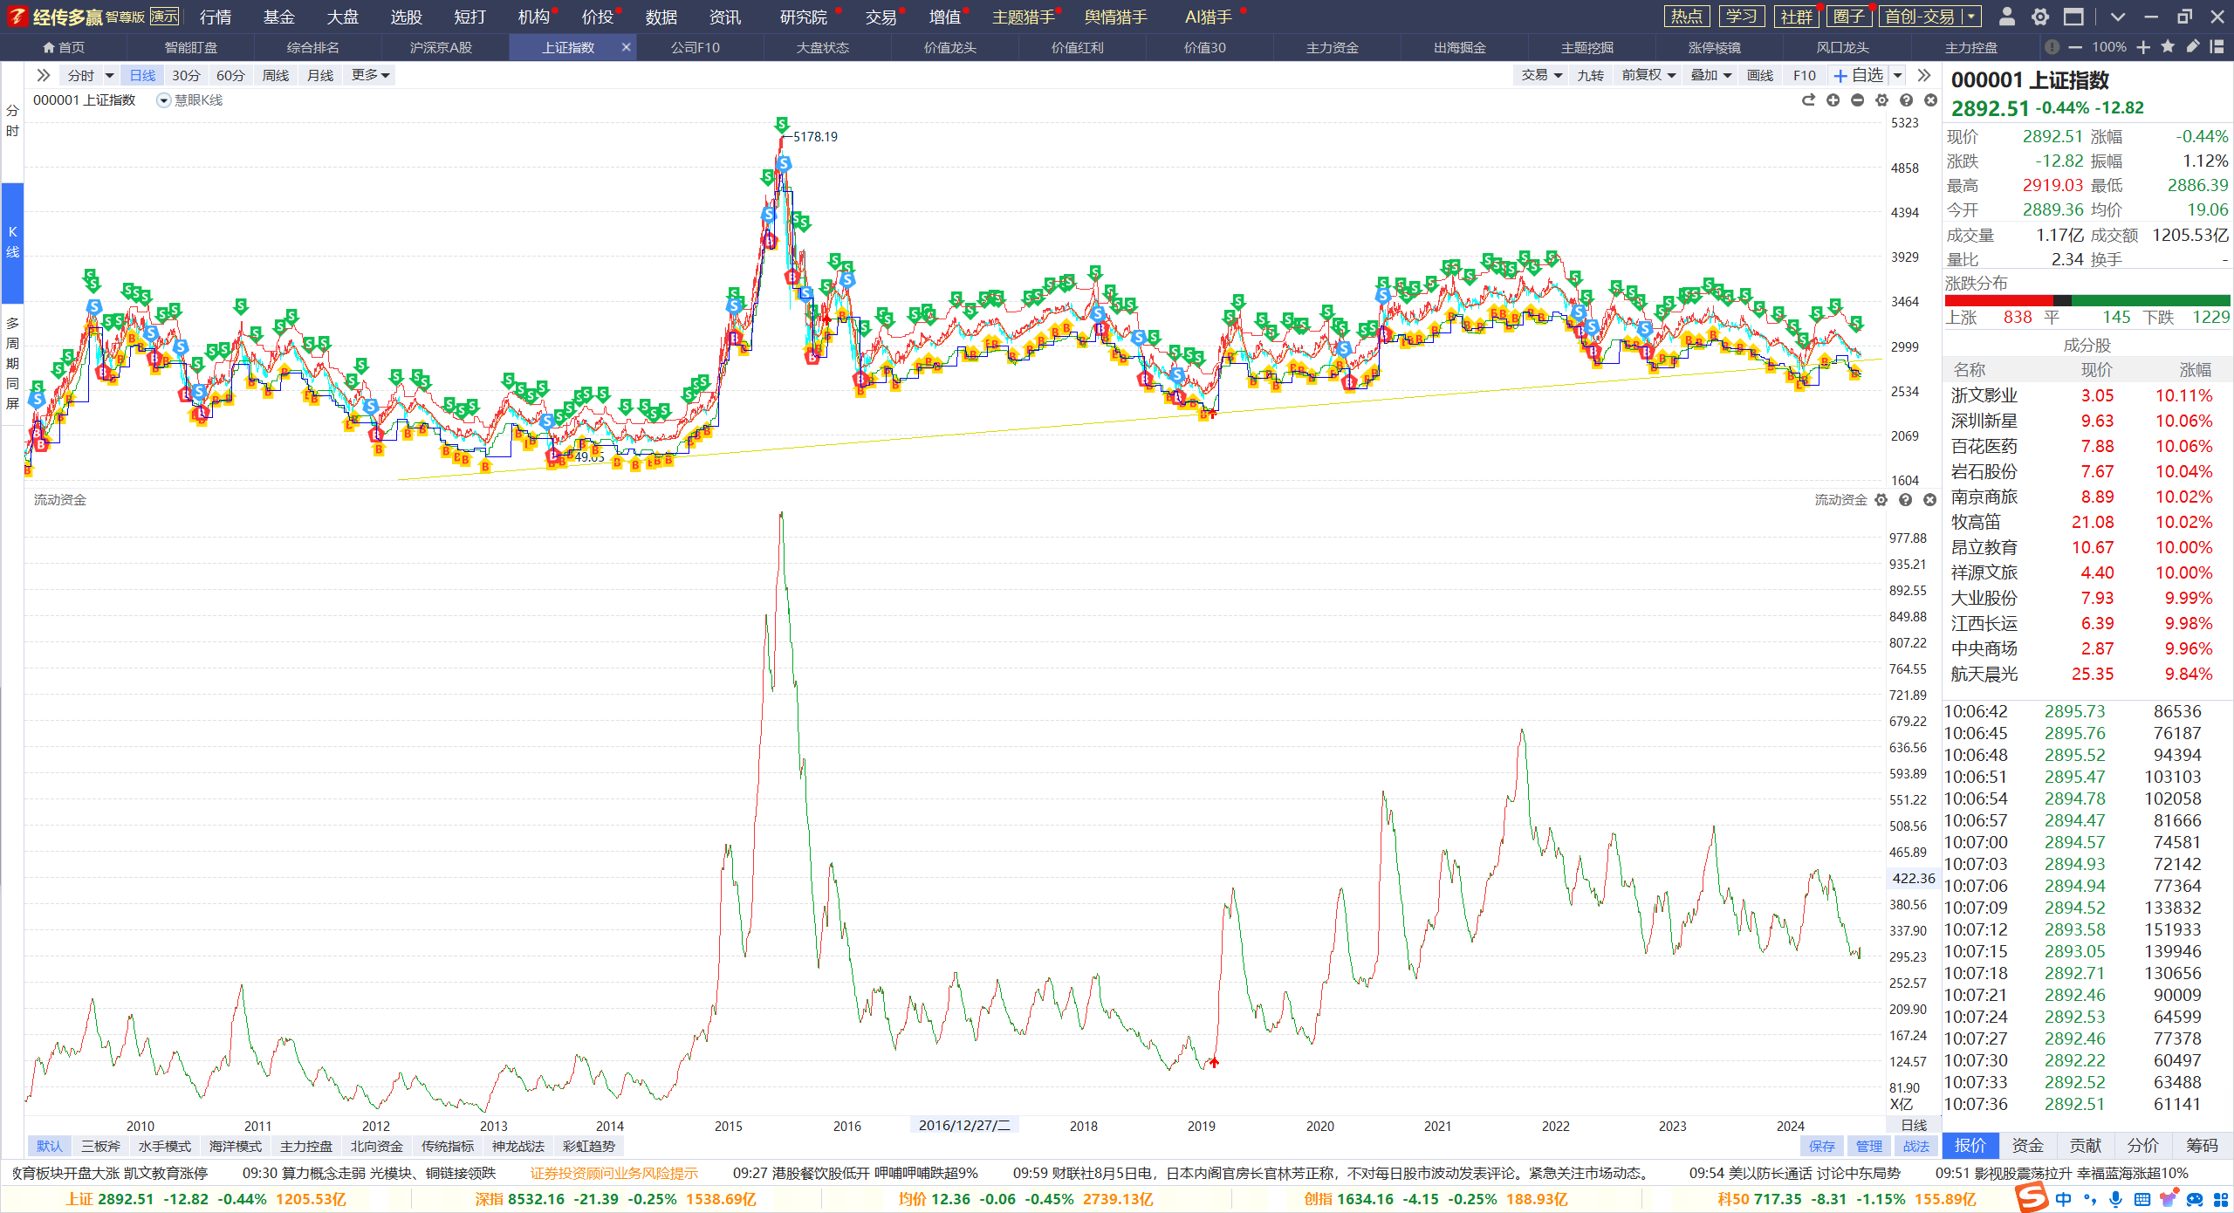
资金推动论
金融的核心是资金-资本之河日夜奔腾，金钱永不眠，资金去哪里，哪里就有机会与风险！主流资金的进出，决定股票市场的涨跌----资金推动论（核心：贯穿始终）
资本的本质=避险+逐利
天下熙熙皆为利来，天下攘攘皆为利往

Slide 6
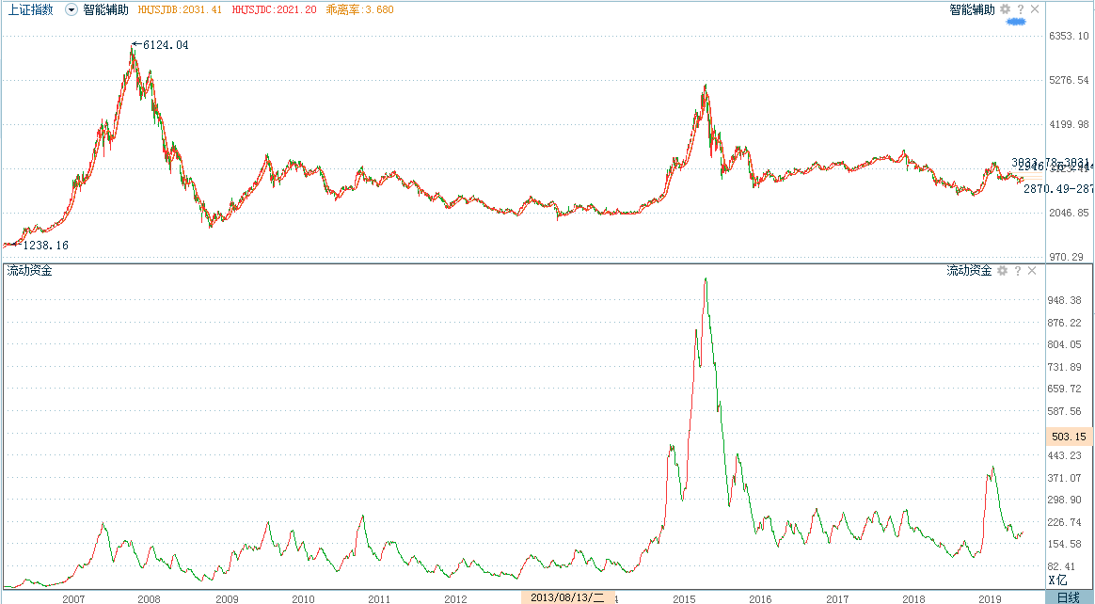
资金推动论
  大规模资金进场，是大牛市行情；
  小规模资金进场，是反弹行情；
  大规模资金离场，大熊市即将来临；
  小规模资金离场，反弹行情结束。
股价上涨
股价上涨
房价上涨
房价上涨

Slide 7
资金本质
单边做多的市场，资金进入的目的就是赚钱
大资金，大机构有消息，技术，分析等专业优势，会提前发现机会
有实力的资金，发现机会后，没办法全部一次性买入，所以有了主力的吸筹
大资金离场，顶部行情，大资金进场，底部行情
追踪资金，首要任务就是追踪大资金的方向
市场的本质是交易，交易活跃代表资金高速流转产生价值，资金贯穿始终
大资金的消息和资金优势，会更容易扎堆，抱团取暖或者板块行业控盘
资本的本质=避险+逐利

Slide 8
PART 02
财以类聚，钱以群分

Slide 9
追踪资金的模式
大盘资金
板块资金
个股资金
有没有机会
控制仓位
寻找资金热点
把握最新机会
资金介入
才有机会
每波的行情当中，只有个股的资金流入状态强于大盘资金流入状态的个股才能跑赢大盘，而这样的个股往往就是每轮行情的龙头股和领头羊。那些个股资金流入状态与大盘一样甚至弱于大盘的股票则很难有较好的表现。

Slide 10
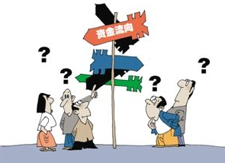
资金的分类
场内资金 场外资金
主力资金 散户资金
庄家 散户
公募基金 政府机构 券商 私募基金 自然人
大盘资金 板块资金 个股资金
中线资金 短线资金 日内资金
受伤主力 新入主力 控盘主力 拉升主力

Slide 11
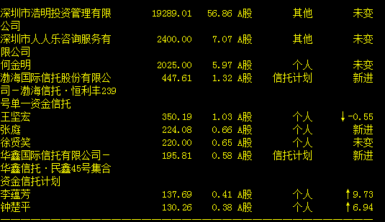
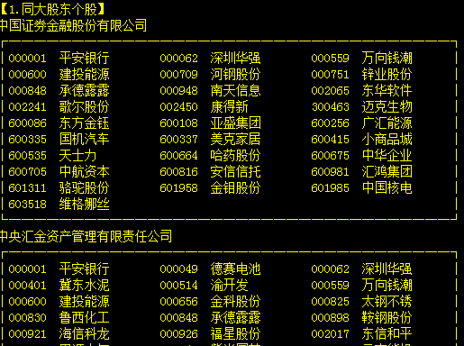
资金的分类
国家队：证金，汇金
社保基金：社保，保险组合
机构资金：（包括券商自营、理财，银行理财，股票型基金等）
外来资金：沪港通，深港通，MSCI等等
公募基金：股票型基金，混合型基金
私募基金：私募投资
信托资金：信托资金
自有资金：控股公司，其他公司
个人资金：大户，牛散

Slide 12

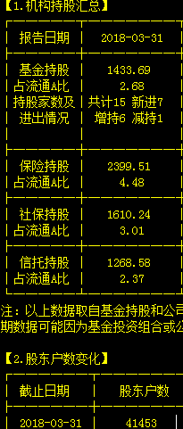
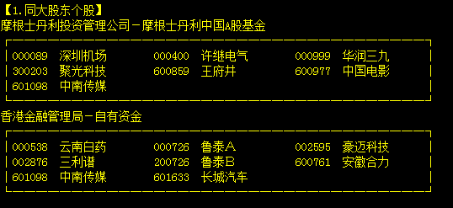
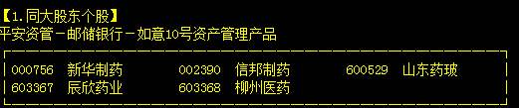
资金的分类
国家队：兜底市场顺便赚钱 机构：方向确定行情主攻
活 跃：推波助澜助涨助跌 散户：跟随波段稳定赚钱
国家队、机构参与确定性中线行情（价值投资）
活跃资金参与事件性突发行情（波段投机）

Slide 13
PART 03
跟随资金，把握趋势

Slide 14
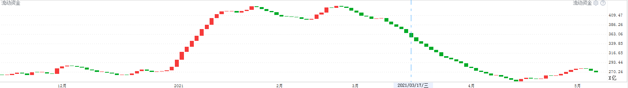
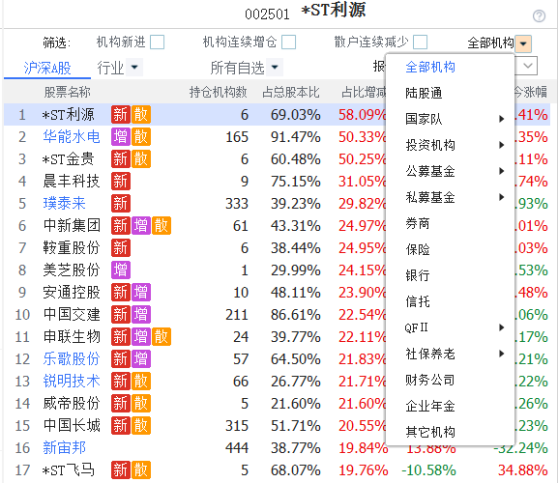
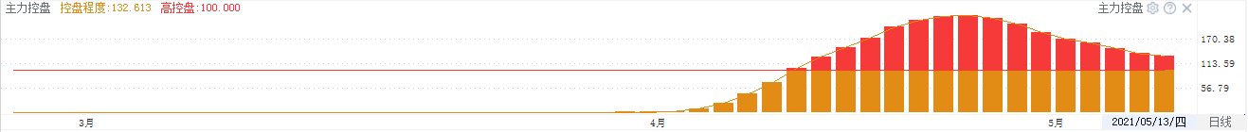
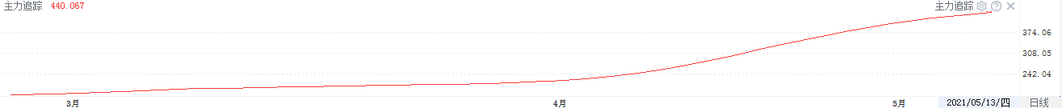
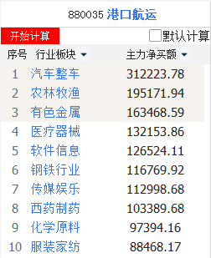
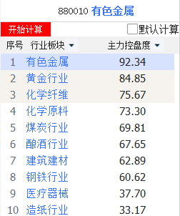
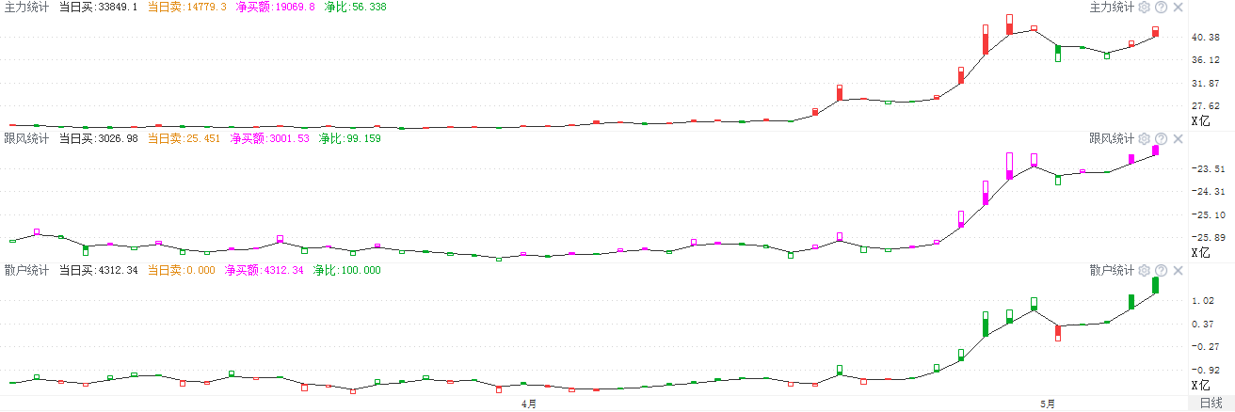
日线级别的资金
流动资金代表持续性
机构分析中线资金
净买额代表短期机会
高控盘用于中期趋势
主力追踪主动买盘中期
至尊数据短期累积数据
主力净买波段
主力控盘中线

Slide 15
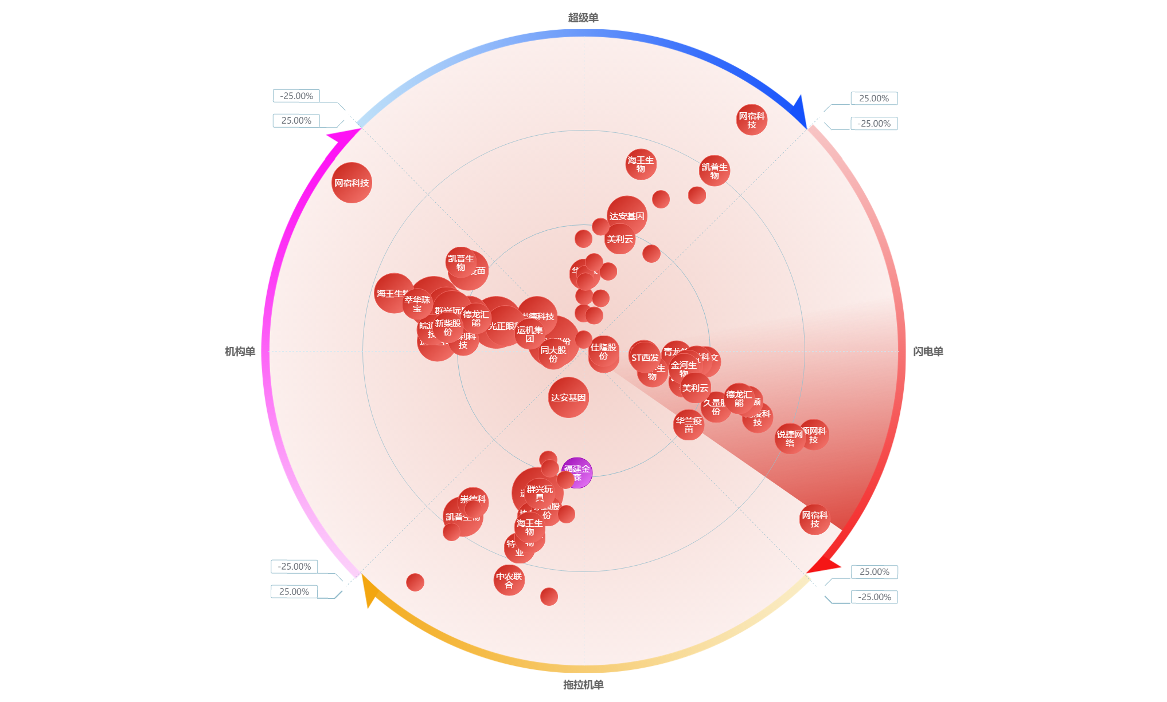
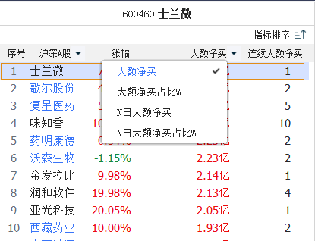
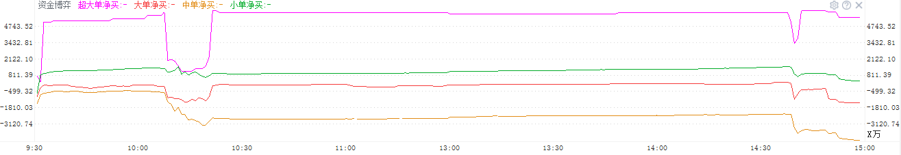
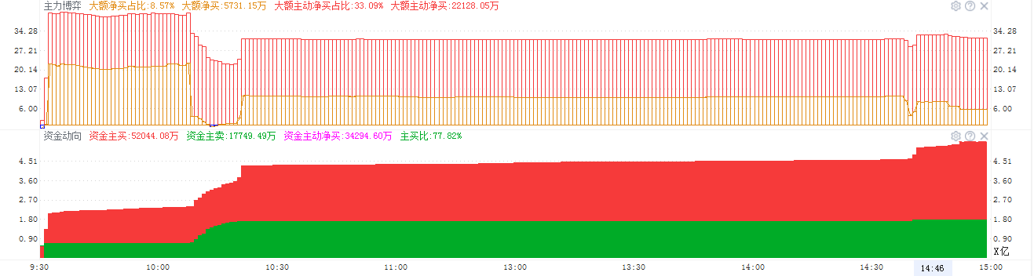
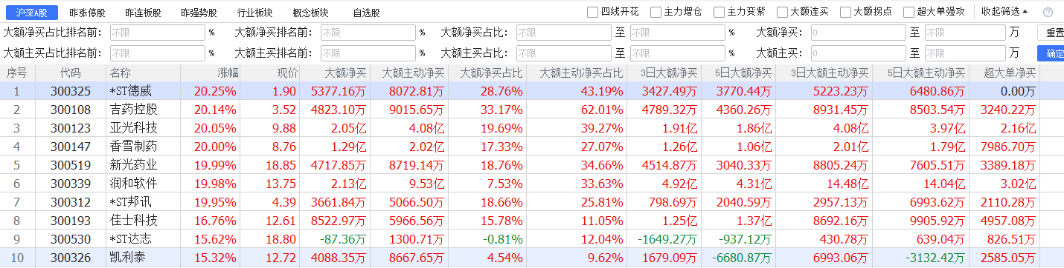
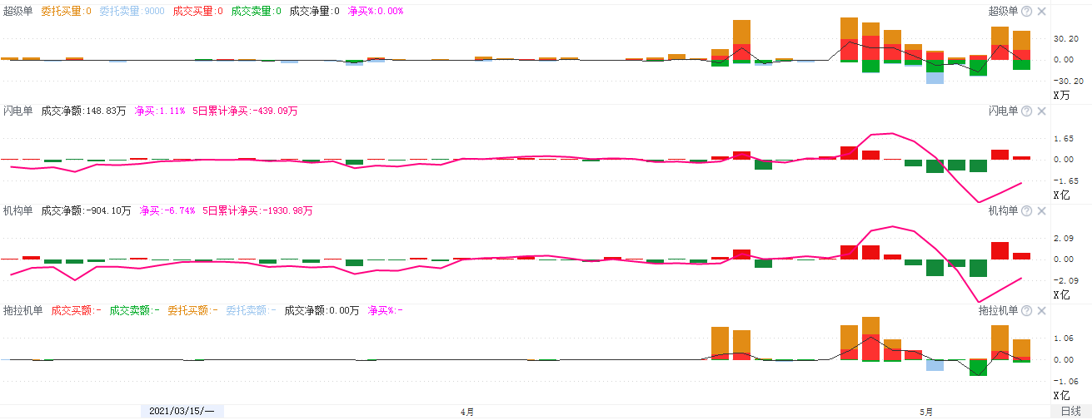
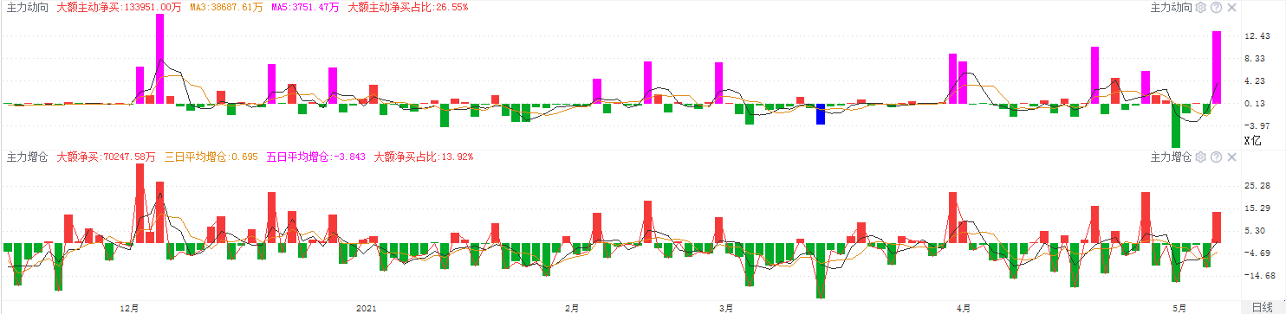
浪花与潮汐
L2数据日线短期
L2数据日线短期
L2数据日线短期
L2数据日线短期
L2数据日线短期
资金分析从大到小，最后用更精准的资金数据，大盘-板块-个股，资金持续-波段-短期-分时。
L2数据日线短期

Slide 16
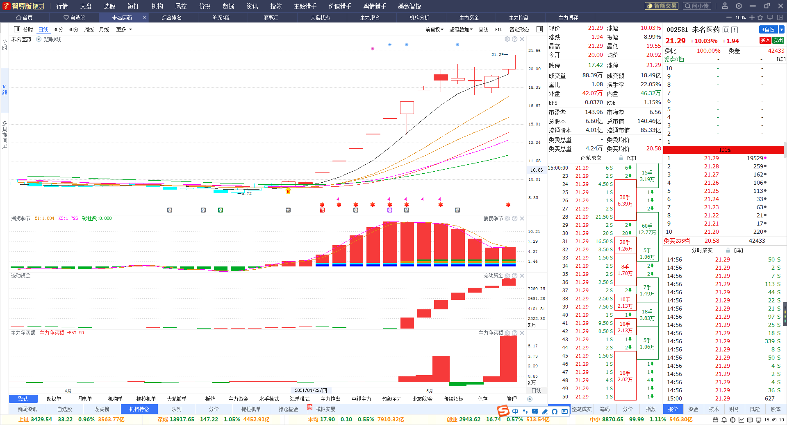
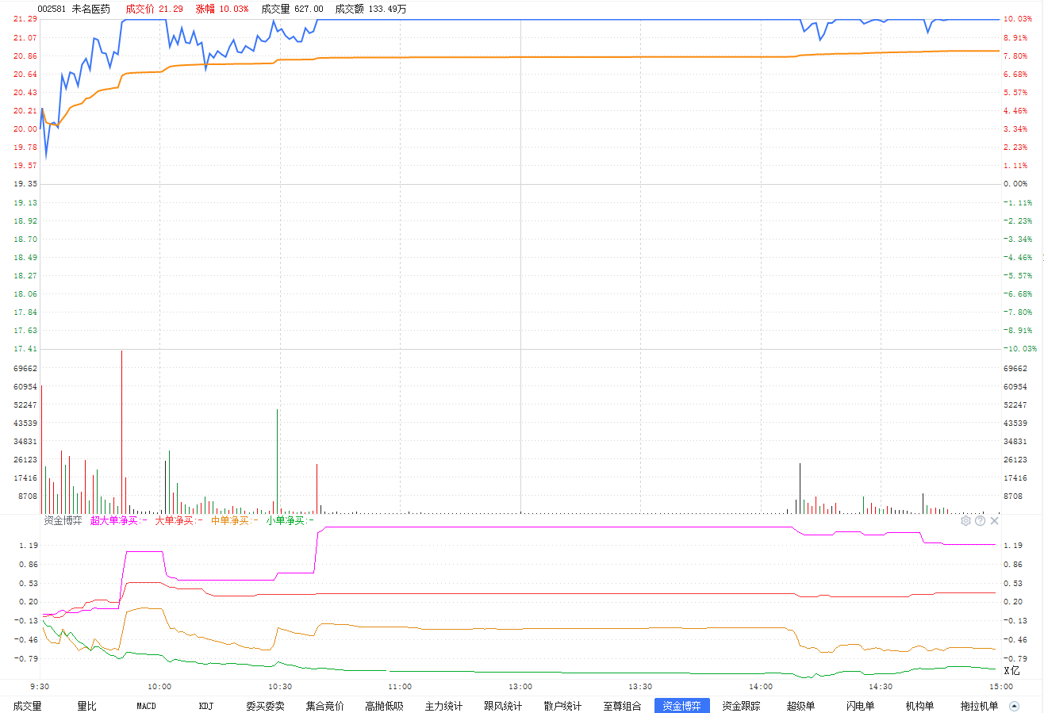
浪花与潮汐
短线波段：涨停-席位-资金流入，回踩-金叉-四线开花
波段龙头：涨停-席位-控盘增加，回踩-金叉-四线开花

Slide 17


Slide 18
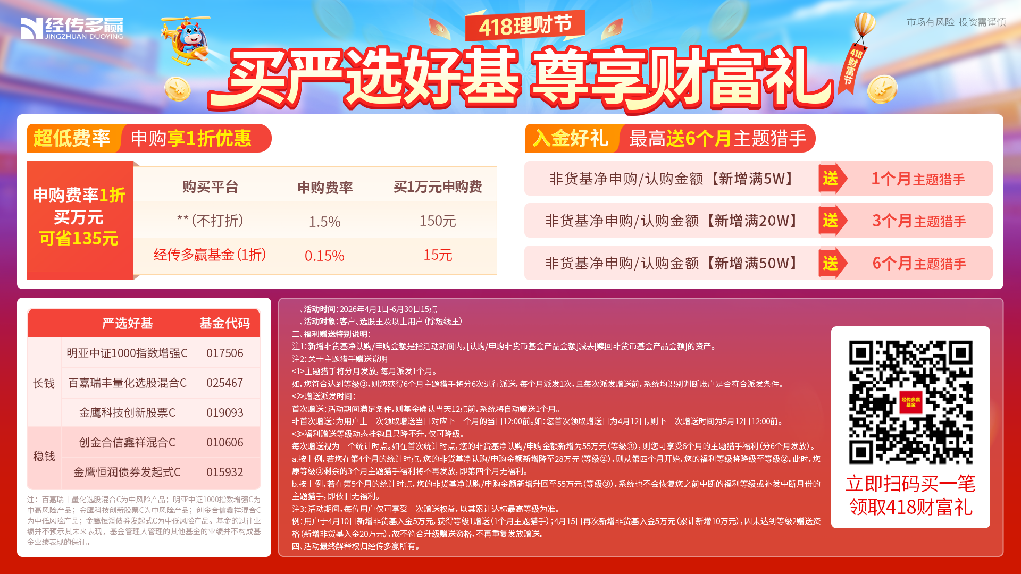

Slide 19

L1老版本专属服务群
为了针对性帮助大家深度掌握L1老版本的功能，我特别为L1老版本用户创建了【L1老版本服务群】!
群名：杨春虎【L1老版本服务群】
入群条件：在期L1老版本用户，含旗舰版、经传旗舰版、天玑L1版、巡航版、水手版、金融研究版、波段王、领航版、控盘大师用户
（每个用户仅可根据自身版本进入1个服务群）
群服务内容：我会常驻群里和大家面对面交流，持续给大家讲对应版本相关的使用和内容，也会给群内朋友们提供日常群服务（注：社群不设立周复盘、不设立专属课）
注意事项
1、本群为产品交流、学习互动平台，希望所有群成员共同维护良好的交流环境；
2、群内杜绝私聊、拉人建群、负能量传递、推荐股票、指导操作等扰乱群秩序的行为，经发现且仍不作调整的成员，群主将采取移出群聊的措施；
3、工作人员发布的所有信息及观点均来源于公开信息及经传软件信号显示，仅供参考，不构成最终投资依据，软件作为辅助参考工具，无法承诺收益，投资者应正视市场风险，自主作出投资决策并自行承担投资风险。投资有风险，入市须谨慎！
扫描二维码即可入群

